Slide 1
Адаптации
И их классификация

Slide 2
Адаптации
По уровню проявления
  биохимические – изменяется структура белков, углеводов, липидов и других химических компонентов организмов;
  физиолого-биохимические – изменяется характер обмена веществ;
  анатомо-морфологические – изменяется внутреннее и внешнее строение организмов; условно делятся на:
    качественные – например, окраска шерсти,
    количественные – например, длина конечностей;
  физиолого-репродуктивные – изменяются плодовитость, сроки начала и окончания репродуктивного периода, сроки размножения;
  онтогенетические – изменяется характер индивидуального развития;
  этологические – изменяется поведение организмов.

Slide 3
Адаптации
По влиянию генотипа особи на формирование адаптаций
  генетические (высокая зависимость фенотипа от генотипа особи);
  экологические (высокая зависимость фенотипа от среды);
  эколого-генетические (фенотип зависит и от генотипа, и от среды).

Slide 4
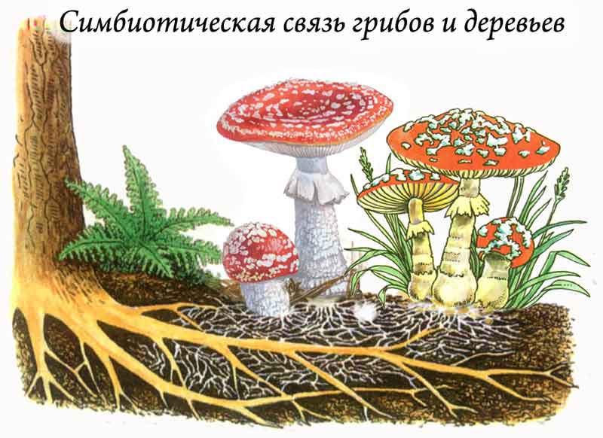
Адаптации – По взаимодействию групп организмов
индивидуальные, или организменные;
внутривидовые, или групповые, в т.ч. конгруэнции;
межвидовые, или коадаптации.

Slide 5
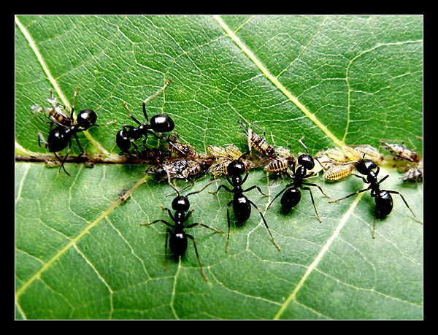
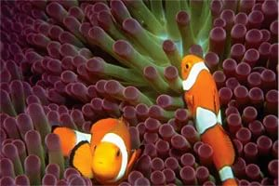
Примеры симбиоза

Slide 6
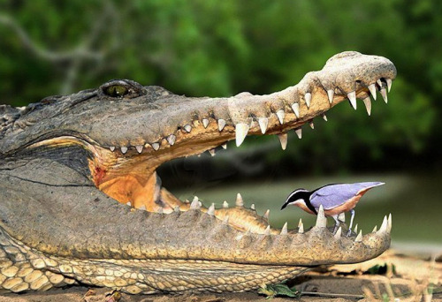
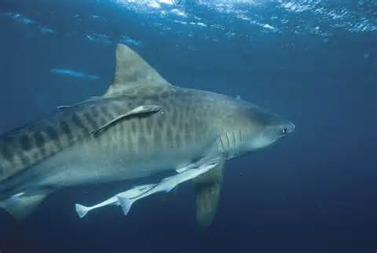
Примеры симбиоза

Slide 7
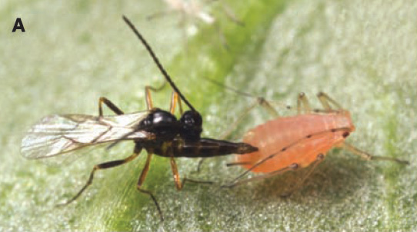
Уникальный случай тройного симбиоза
«Защитная» симбиотическая бактерия Hamiltonella defensa, живущая в клетках некоторых тлей, вырабатывает токсины, смертельные для личинок наездников. Эффективную защиту тлей от наездников обеспечивают не любые бактерии, а только зараженные вирусом-бактериофагом APSE. Гены токсичных белков, необходимых для уничтожения личинок наездника, находятся в геноме вируса, а не бактерии.

Slide 8
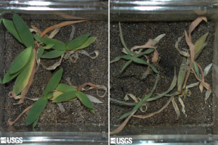
Растение, гриб и вирус объединились, чтобы втроем противостоять высоким температурам
Термостойкая трава, растущая на горячих геотермальных почвах в Йеллоустонском национальном парке, обязана своей термоустойчивостью симбиотическому грибу. Ни гриб, ни трава по отдельности не выносят перегрева. Оказалось, что в этом симбиотическом комплексе есть еще и третий необходимый участник — вирус, живущий в клетках гриба. Гриб, «вылеченный» от вируса, теряет способность придавать термоустойчивость растению-хозяину.

Slide 9
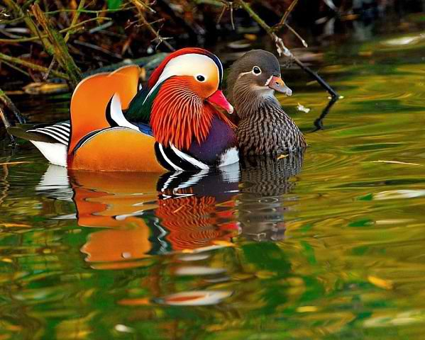
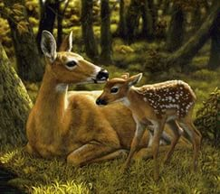
Адаптации
По влиянию половозрастных особенностей
половые – характерны для определенного пола, приводят к возникновению полового диморфизма
возрастные – характерны только для определенных стадий онтогенеза

Slide 10
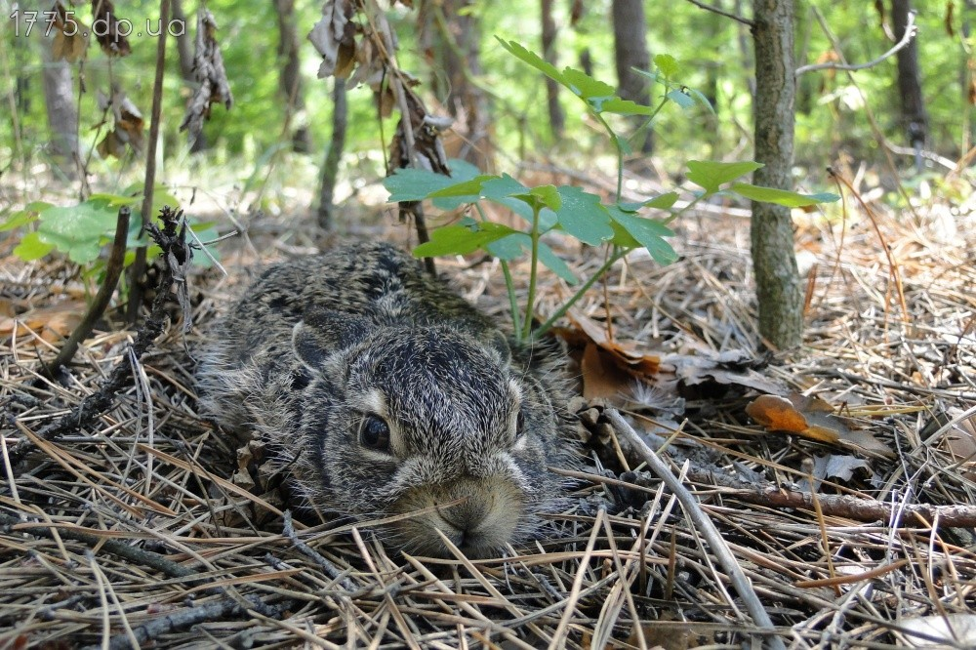
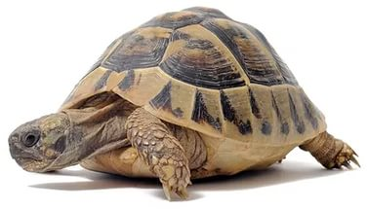
Адаптации
Активные адаптации связаны с поведенческими реакциями
Пассивные адаптации связаны с появлением разнообразных защитных структур

Slide 11
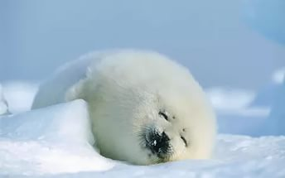
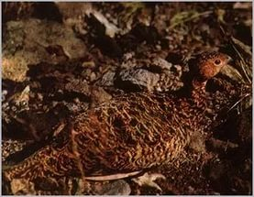
Адаптации – Типы окраски
Покровительственная (криптическая) окраска, обеспечивает маскировку (миметизм)
сплошная – соответствует цвету фона в местообитании
расчленяющая – появление пятен, полос, ложных (отвлекающих) глаз

Slide 12
Адаптации – Типы окраски
Привлекающая, или распознавательная

Slide 13
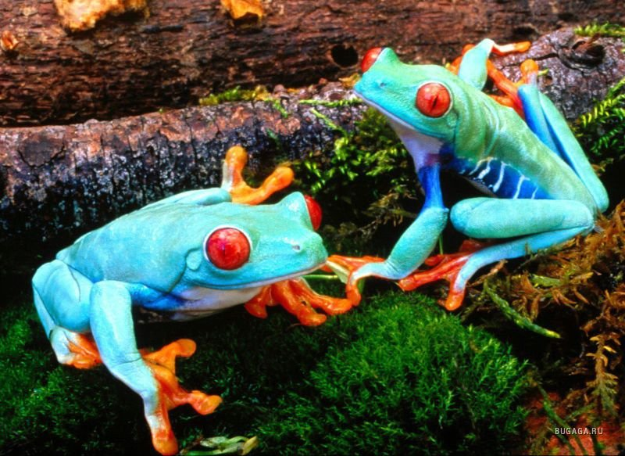
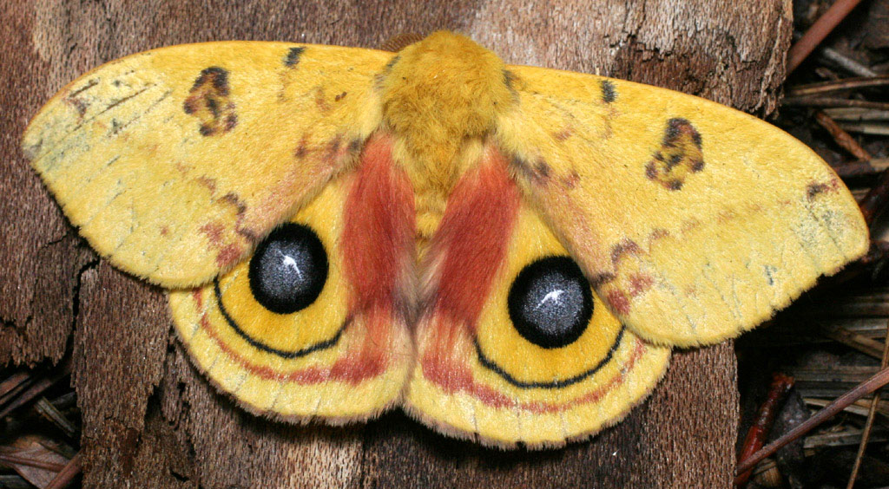
Адаптации – Типы окраски
Отпугивающая

Slide 14
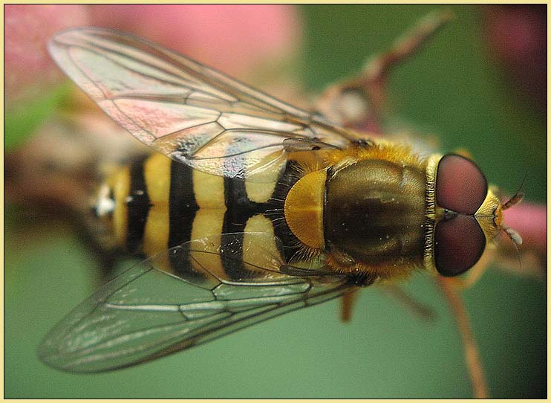
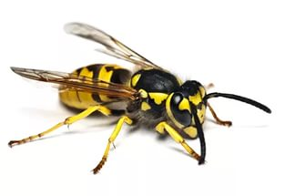
Адаптации – Типы окраски
Предостерегающая
миметическая, или лжепредостерегающая (бэтсовская мимикрия)
собственно предостерегающая

Slide 15
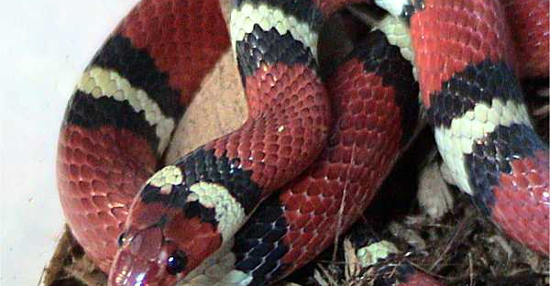
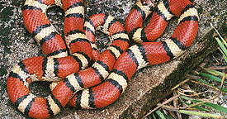
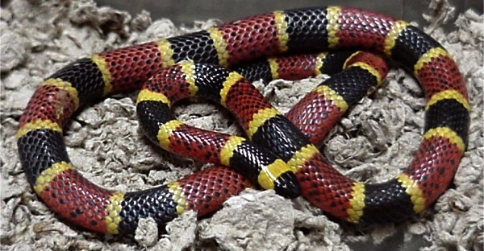
Адаптации – Типы окраски
Мимиркия Мертенса
Молочная змея
Королевская змея
Коралловый аспид
Неядовита
Умеренно ядовита, агрессивна
Крайне ядовит, неагрессивен

Slide 16
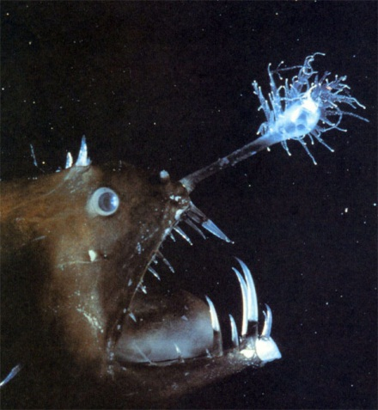
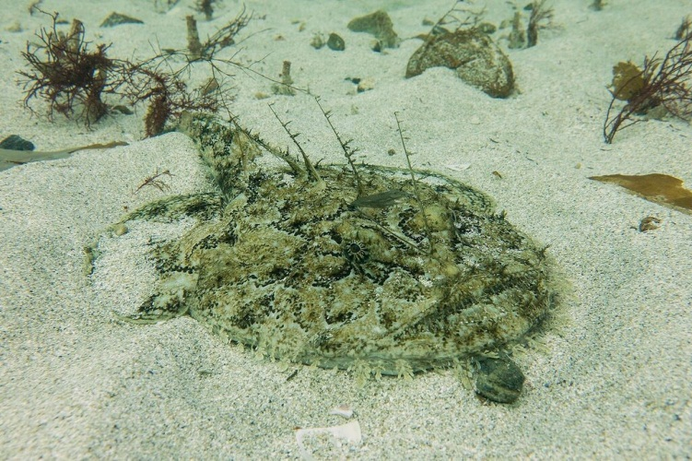
Мимикрия Пекэма, или агрессивная мимикрия («волк в овечьей шкуре»)

Slide 17
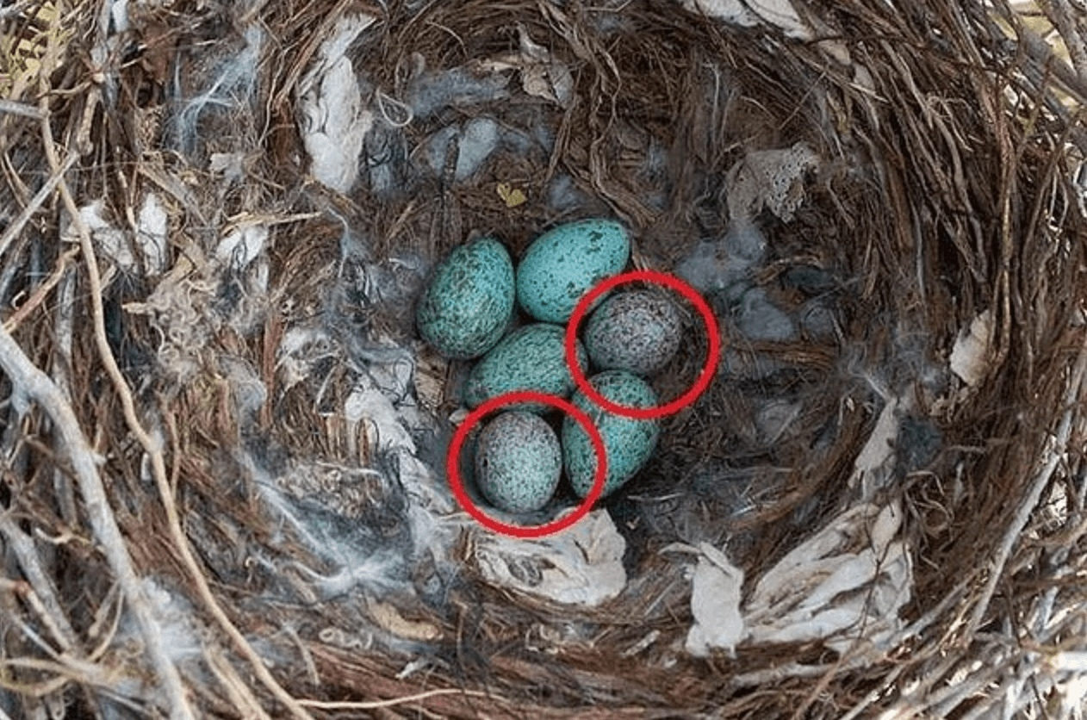
Адаптации – Гнездовой паразитизм

Slide 18
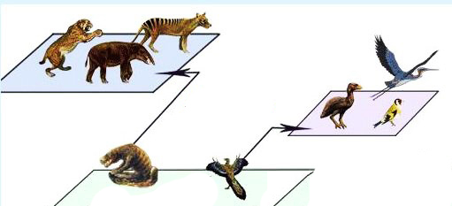
Адаптации – По объему таксонов
Ароморфозы – широкие адаптации первого порядка, связаны с изменением уровня организации и выходом в новую адаптивную зону

Slide 19
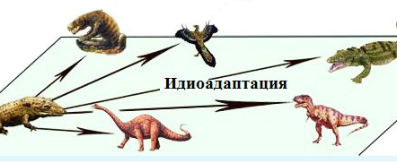
Адаптации – По объему таксонов
Алломорфозы (идиоадаптации) – широкие адаптации второго порядка, не связаны с изменением уровня организации

Slide 20
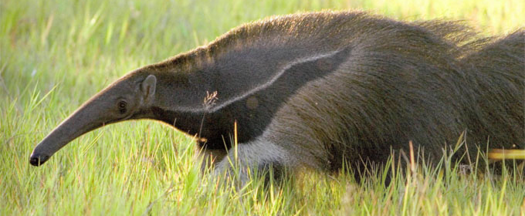
Адаптации – По объему таксонов
Теломорфозы – узкие адаптации, признаки узкой специализации

Slide 21
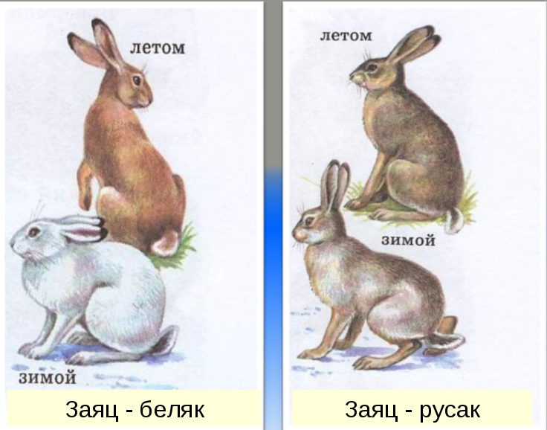
Адаптации – По объему таксонов
Элементарные адаптации – проявляются на уровне отдельных видов и внутривидовых группировок

Slide 22
Адаптации
По проявлению на разных стадиях онтогенеза
  эмбрионально-личиночные – проявляются у эмбрионов, личинок и отдельных этапов метаморфоза;
  адаптации взрослых (половозрелых) особей – проявляются у взрослых особей;
  адаптации, повышающие устойчивость онтогенеза в целом.

Slide 23
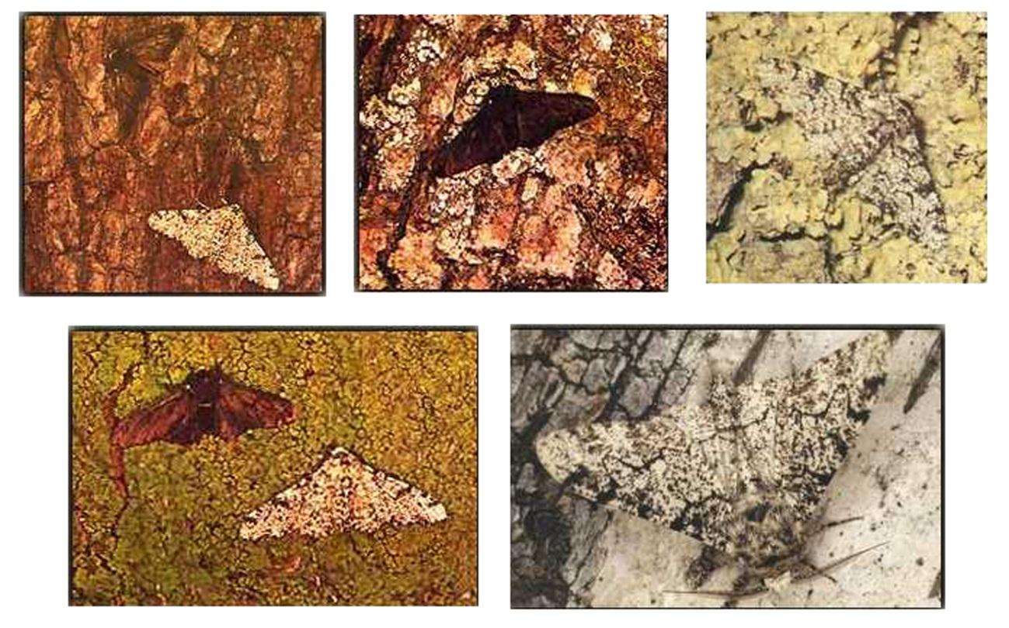
Относительный характер адаптаций

